Slide 1
Разработка системы оценки вовлеченности и посещаемости студентов на основе компьютерного зрения (по статическим изображениям учебных аудиторий)
Трек №2
Команда 7

Slide 2
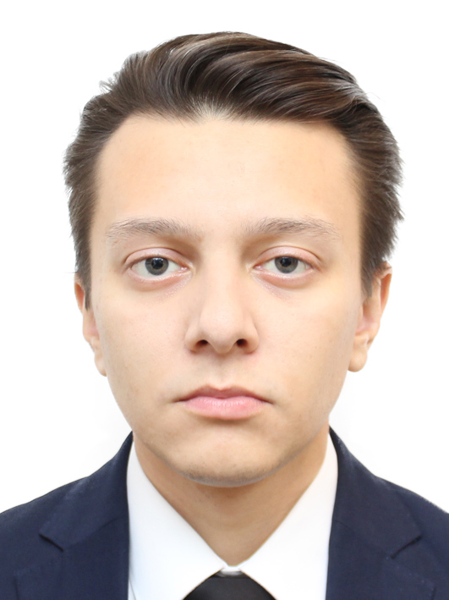
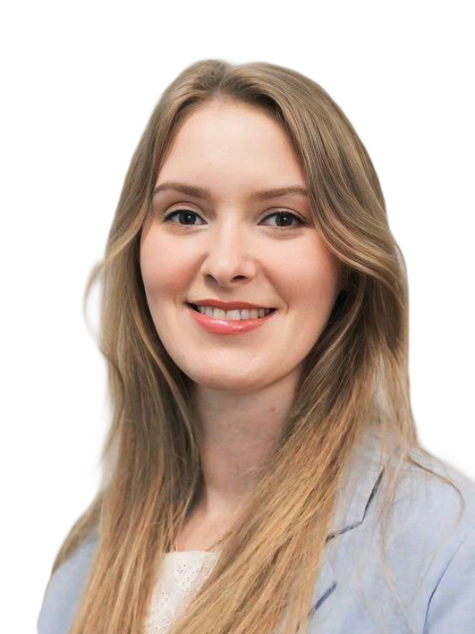
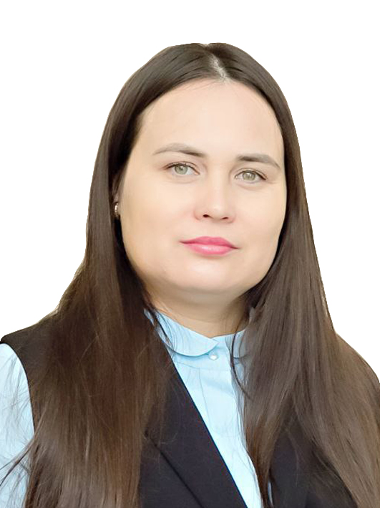
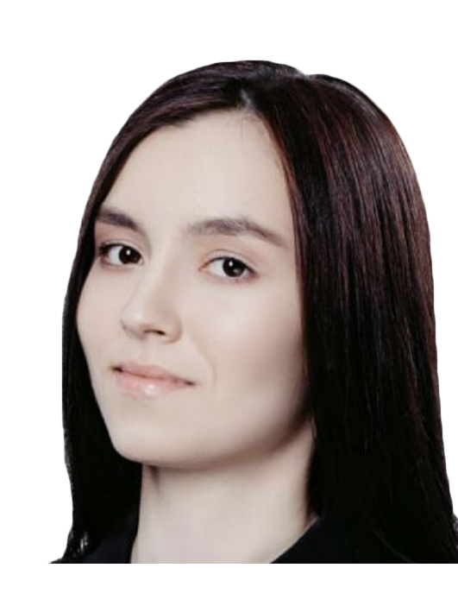




Состав «Команды 7»
Бобчинский
Артем Евгеньевич
Никулина
Юлия Владимировна
Копышева Татьяна Николаевна
Желтова Кристина Анатольевна
Санкт-Петербургский государственный
экономический университет
Сочинский институт (филиал) Российский университет дружбы народов
Чувашский государственный университет
им. И.Н. Ульянова
Университет
ИТМО

Slide 3
Цели и задачи проекта
Цель: разработать автоматизированную систему оценки вовлеченности и посещаемости студентов на основе анализа фото из аудиторий.
Инструмент позволит повысить качество управленческих решений принимаемых в отношении учебных программ и дисциплин.
Задачи:
Собрать датасет снимков аудиторий
Выделить визуальные и поведенческие признаки, связанные с высокой и низкой вовлеченностью
Разметить датасет снимков аудиторий (оценка вовлечённости)
Обработать и подготовить датасет
Разработать нейросетевые модели:
Подготовить рекомендации по использованию системы в образовательной аналитике
Детекция преподавателей
Детекция студентов
Классификация по вовлеченности

Slide 4
Этапы работы
.
Анализ требований (ТЗ) и формализация задачи
.
Сбор и подготовка обучающего датасета
.
Проектирование архитектуры модели
.
Обучение моделей и оценка качества
.
Тестирование и выбор лучшей модели
.
Подведение итогов и подготовка презентации

Slide 5
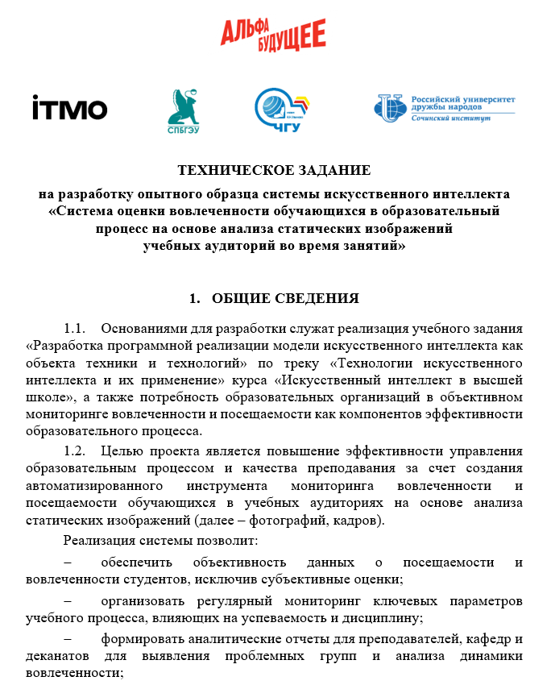
Анализ требований и формализация задачи
Уточнение постановки задачи на основе подхода object detection и классификации состояния обучающихся.
Определение набора метрик:
Для детекции: mAP, precision, recall
Для вовлеченности: accuracy и F1-score
Разработка чек-листа критериев вовлеченности и не вовлеченности
Согласование структуры аннотаций (bounding boxes + класс объекта)
Подготовка формы информированного согласия на обработку персональных данных

Slide 6
Категории разметки
Название | Описание | Требования по идентификации
student_engaged | Студент вовлечен | Четко видно, что студент слушает преподавателя. Если студент смотрит куда-либо, но не на слайды или преподавателя, то он считается не вовлеченным. Записывание студентом текста в тетрадку считаем отвлечением.
student_disengaged | Студент не вовлечен | Студент делает что угодно, но не внимателен к преподавателю или презентации (взгляд в сторону, закрытые глаза, включая моргание, смотрение в телефон, тетрадку, на соседа и т.п.).
student_unknown | Не понятно, вовлечен ли студент | Как правило, эта категория используется в четырех случаях: видно лишь кусочек головы/лица, по которому не понятно, внимателен ли студент видно только затылок студента видно маленький кусочек студента, так как он обрезан по краю фото сильно размыто лицо
teacher | Преподаватель | Один или несколько преподавателей.

Slide 7
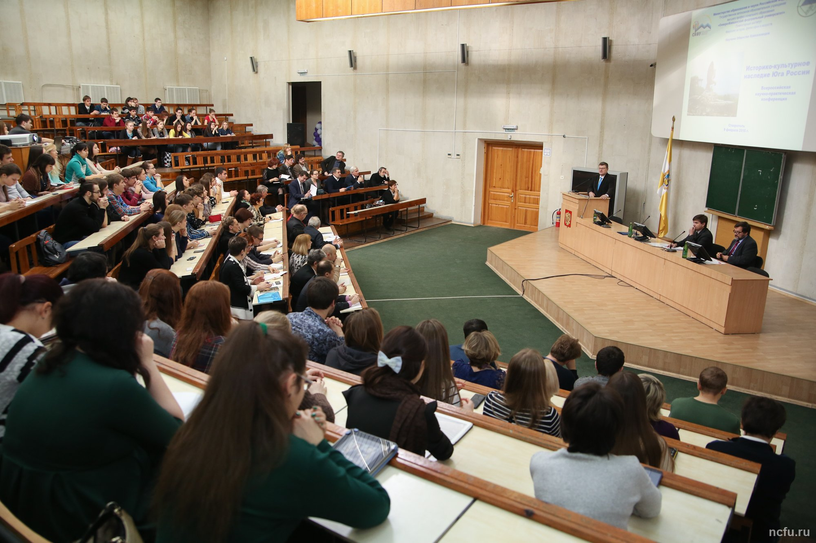
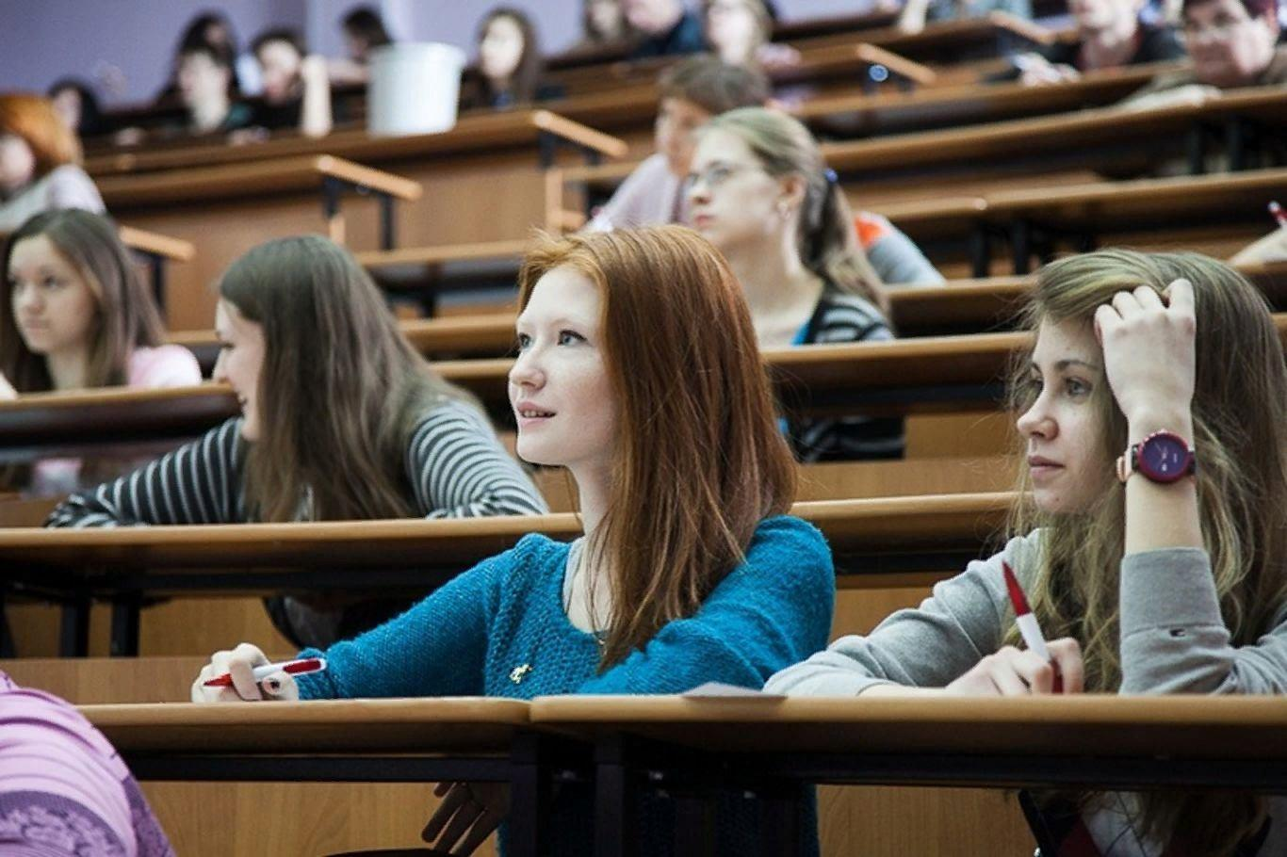
Сбор и подготовка обучающего датасета
Получение согласия участников съемки в письменной форме.
Фотографирование обучающихся в аудиториях во время занятий.
Очистка от некачественных изображений.
Обеспечение разнообразия в составе группы (аудитории, число обучающихся, позы, освещение и пр.).
Проведение работы по унификации имен файлов, преобразованию форматов «jpg», «png», «heiс».
Проведение разметки 10 независимыми экспертами.

Slide 8
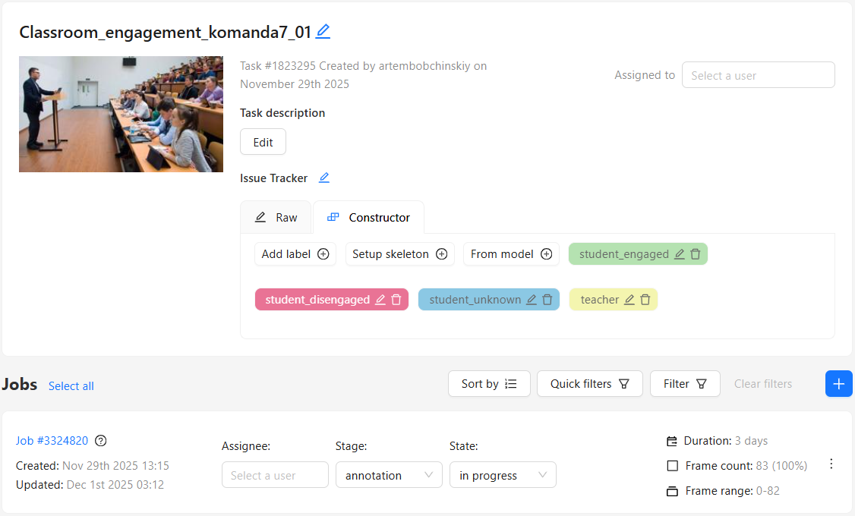
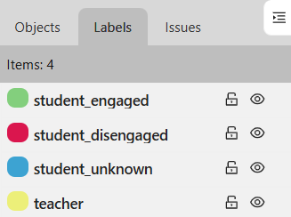
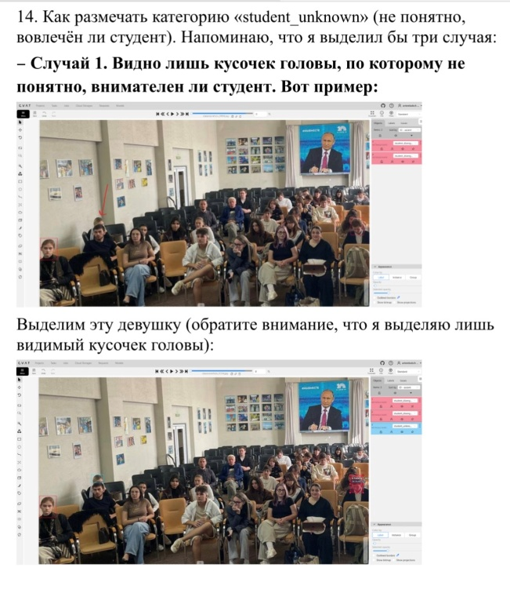
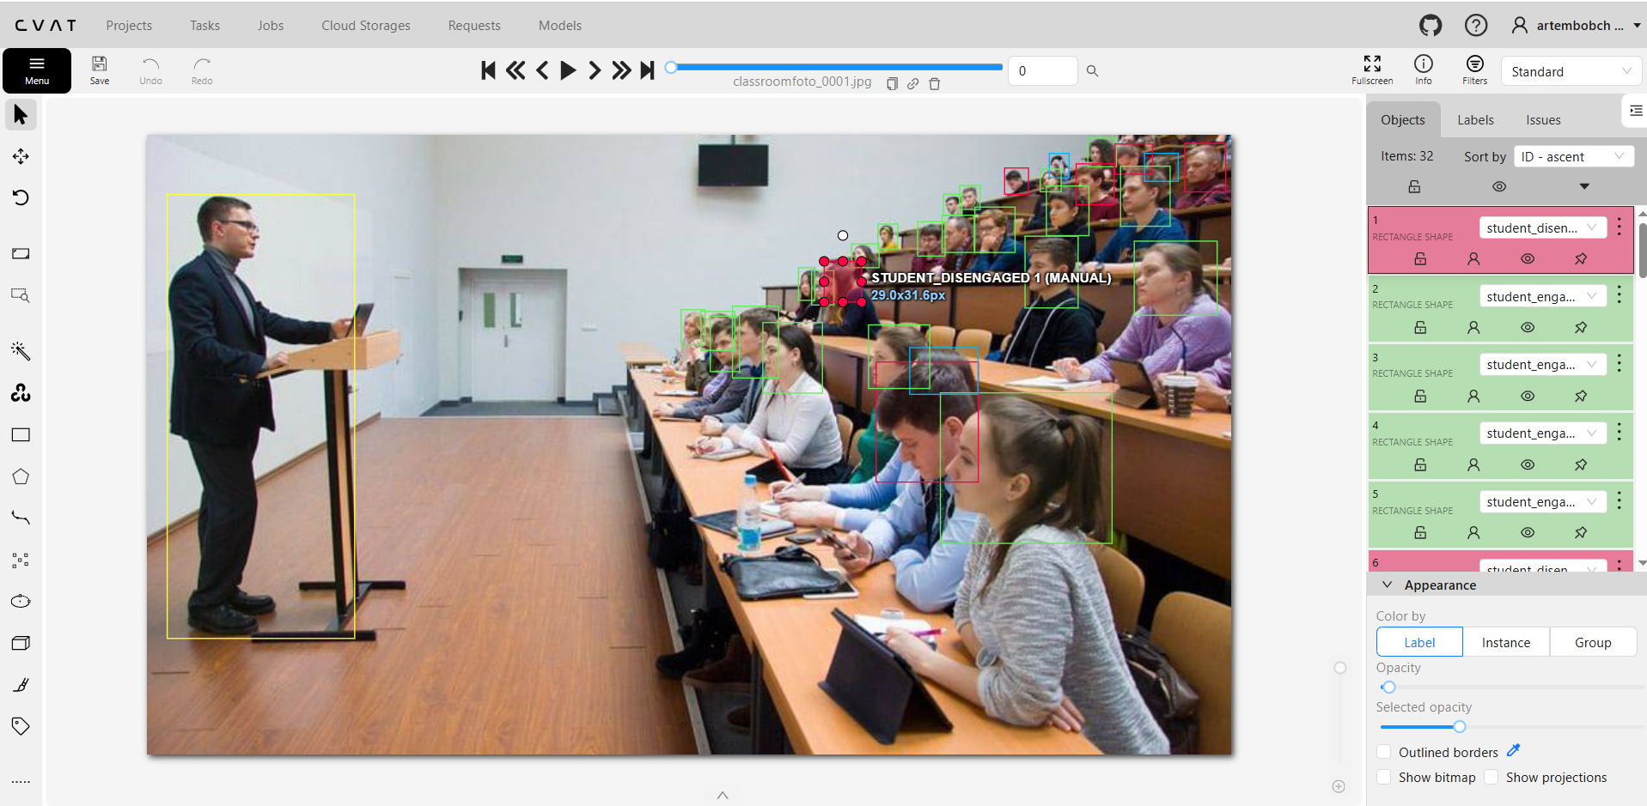
Проведение разметки
Обучение команды разметчиков (10 человек)
Сервис для разметки CVAT (www.cvat.ai)
Инструкция по разметке

Slide 9
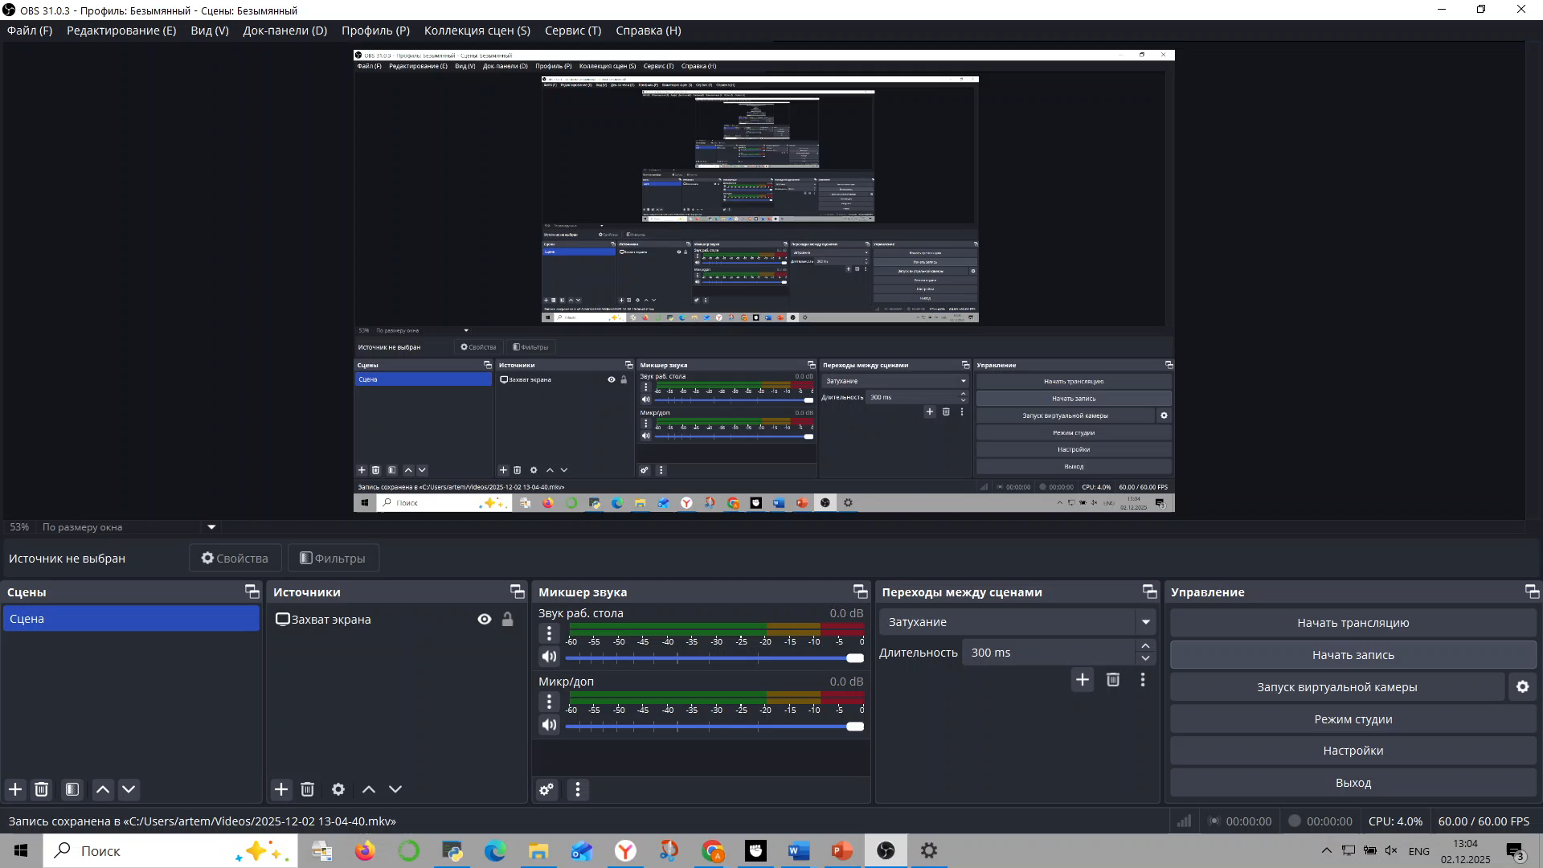
Пример проведения разметки

Slide 10
С «нуля» собран уникальный датасет
Собрано 550 шт. оригинальных фотографий учебных аудиторий, из которых размечено 430 шт.
Размечено 11 270 кропов изображений голов обучающихся и преподавателей.
Каждый кроп классифицирован на «engaged», «disengaged», «unknown, «teacher»
Выгружены датасеты разметок в читаемом нейросетями формате Ultralytics YOLO Classification 1.0.
Данные размещены в Google Drive.

Slide 11
Подготовка данных
Для обучения нейросети детекции YOLO датасет изображений (430 шт.) разделен на обучающую (70%, 301 шт.), валидационную (15%, 64 шт.) и тестовую (15%, 65 шт.) выборки.
Для обучения нейросетей классификации датасет кропов (11270 шт.) был разделен на обучающую (70%), валидационную (15%) и тестовую (15%) выборки (при разделении было учтено деление на выборки изображений):
TRAIN
- engaged: 3347
- disengaged: 2413
- unknown: 2096
VAL
- engaged: 758
- disengaged: 462
- unknown: 343
TEST
- engaged: 775
- disengaged: 688
- unknown: 388

Slide 12
Проектирование архитектуры модели
Название | Требования по идентификации
Инфраструктура | Обучение и эксперименты в Google Colab с арендованным GPU A100, хранение данных и артефактов моделей в Google Drive (структурированный проектный каталог /data, /models, /photo, /cvat_exports).
Подготовка данных | Единый пайплайн объединяет CVAT-разметку и исходные фото, выполняет сплит по изображениям train/val/test = 70/15/15 и гарантирует отсутствие утечки между выборками при последующей нарезке кропов голов
Модуль детекции посещаемости | Детектор на базе YOLO11n и YOLO11s для локализации объектов классов «student» и «teacher», выбор лучшего детектора по метрике val_mAP50-95.
Модуль классификации вовлеченности | PyTorch-классификатор на кропах голов (классы engaged / disengaged / unknown) с экспериментами на архитектурах ResNet18/34/50, MobileNetV3 Small, EfficientNet-B0; отбор лучшей модели по val_f1_macro при контроле accuracy на train/val/test.
Оркестрация пайплайна | Единый ноутбук Jupyter в Google Colab, включающий этапы подготовки датасета, обучения, валидации, стресс-тестов устойчивости и совместного инференса (YOLO + лучший классификатор).
Инференс и аналитика | Связка «лучший YOLO-детектор + лучший классификатор» считает по каждому кадру количество студентов, распределение по классам вовлечённости и коэффициент вовлечённости, с визуализацией предсказаний (OpenCV / PIL / Matplotlib) и возможностью прогонки пользовательских изображений.

Slide 13
Выбор нейросетевых моделей
Детекторы:
YOLO11n
Лёгкая версия современного детектора YOLO11, оптимизированная под скорость и минимальное потребление ресурсов. Мы используем её как стартовую модель для отладки пайплайна, быстрой проверки гипотез и работы на ограниченных GPU/CPU. YOLO11n обеспечивает приемлемое качество детекции при очень высокой скорости обработки кадров, что важно для сценариев реального времени и для развёртывания на менее мощном железе.
YOLO11s
Более ёмкая модификация YOLO11 с увеличенным числом параметров и слоёв, которая даёт прирост точности (особенно по мелким и частично перекрытым объектам) при умеренном росте вычислительной нагрузки. Она лучше справляется со сложным освещением и вариативными ракурсами, оставаясь достаточно быстрой для обработки видео вблизи реального времени на доступных GPU.

Slide 14
Выбор нейросетевых моделей
Классификаторы:
ResNet18
Базовая свёрточная сеть с остаточными блоками, которая обеспечивает хорошее качество при небольшой вычислительной сложности. Она удобна как стартовая модель для отладки всего пайплайна и для сценариев с ограниченными ресурсами.
ResNet34
Более ёмкая модификация ResNet18, способная лучше моделировать сложные зависимости в данных при умеренном увеличении времени обучения. Это разумный компромисс между скоростью и качеством.
ResNet50
Глубинная архитектура с бутстрап-блоками. Её целесообразно использовать как основной высокоточный классификатор, если ресурсы GPU это позволяют.
MobileNet v3 Small
Высокоэффективная модель, специально разработанная для мобильных и маломощных устройств. Она обеспечивает приемлемое качество при минимальном потреблении памяти и вычислений и подходит как лёгкий вариант для реального времени.
EfficiebtNet-B0
Архитектура, оптимизированная по соотношению точность/ресурсы с помощью сбалансированного масштабирования глубины, ширины и разрешения. Она даёт качество, близкое к ResNet50, при меньшей вычислительной нагрузке и может рассматриваться как более экономичный основной классификатор.

Slide 15
Подготовка моделей
Детекторы YOLO:
модели yolo11n / yolo11s;
imgsz=640;
batch=16,
workers=2,
epochs=40;
порог детекции при инференсе conf=0.25 (fallback до 0.10)
Классификатор вовлеченности:
архитектуры ResNet18/34/50, MobileNetV3-Small, EfficientNet-B0; вход 224×224;
аугментации (flip, ColorJitter);
batch=64, num_workers=2;
Adam (lr=1e-4), CrossEntropyLoss;
25 эпох, early stopping (patience=5),
ReduceLROnPlateau (factor=0.5, patience=2).

Slide 16
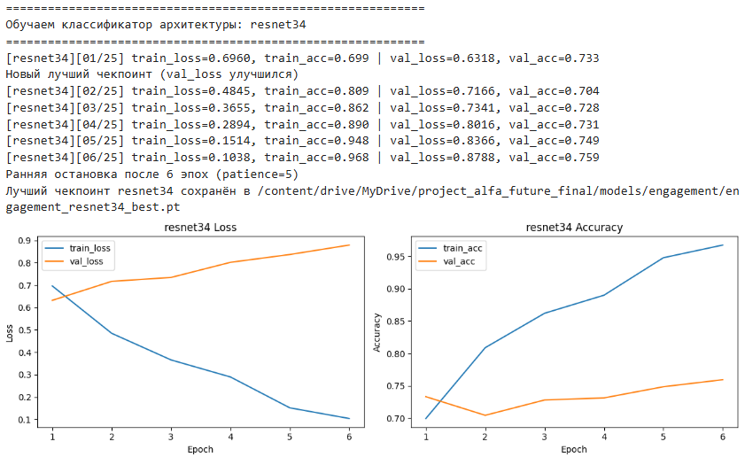
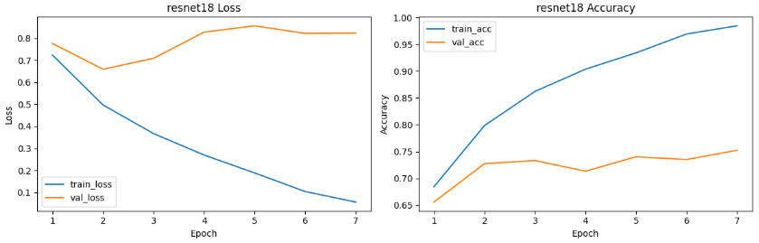
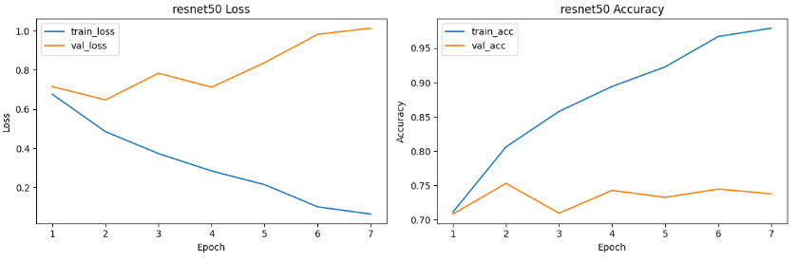
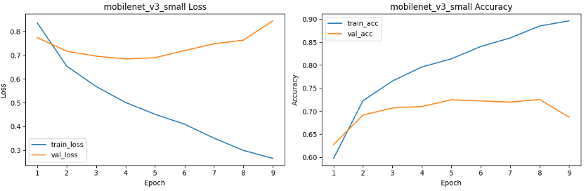
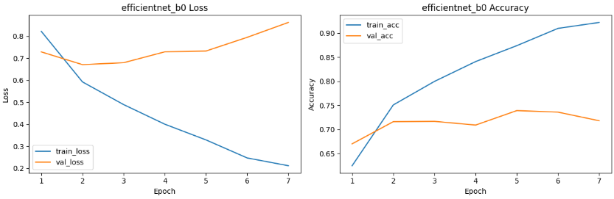
Обучение моделей классификатора

Slide 17
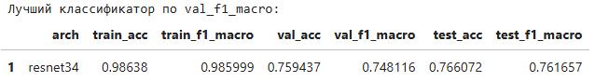
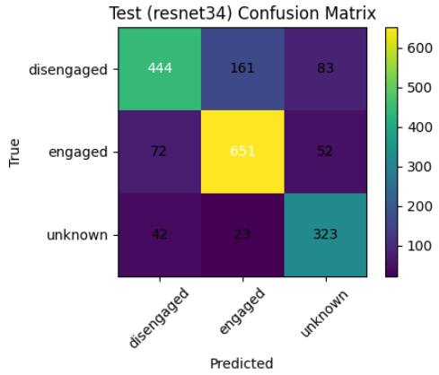
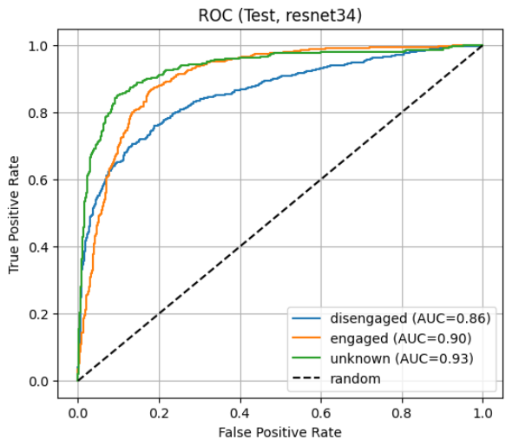
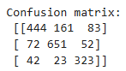
Оценка лучшей модели классификатора

Slide 18
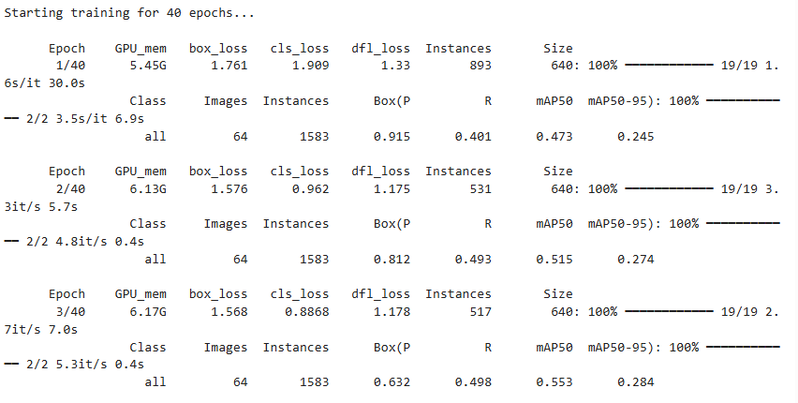
Обучение моделей детектора

Slide 19
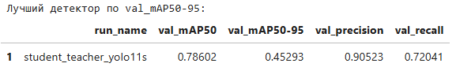
Оценка лучшей модели детектора
Выбранные метрики для оценки:
val_mAP50 - это средняя по классам точность обнаружения объектов при пороге IoU = 0.5
val_mAP50-95 - усредняет mAP по нескольким порогам IoU (обычно 0.50, 0.55, …, 0.95)
val_precision - показывает долю корректных предсказаний среди всех предсказанных объектов
val_recall - показывает долю найденных объектов среди всех реально существующих

Slide 20
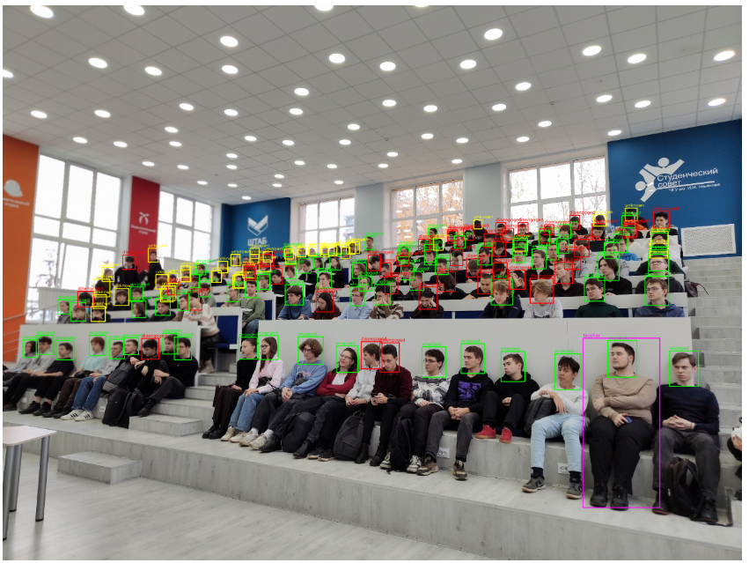
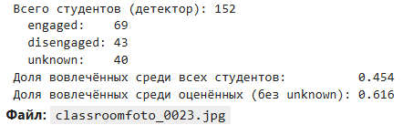
Объединение лучших моделей и тестирование

Slide 21
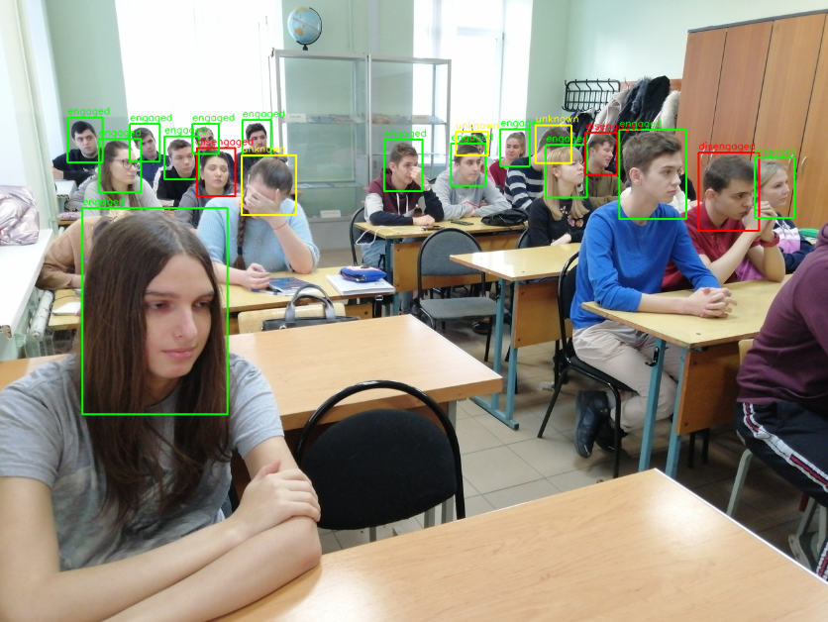
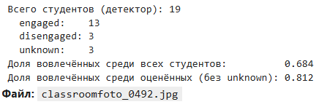
Объединение лучших моделей и тестирование

Slide 22
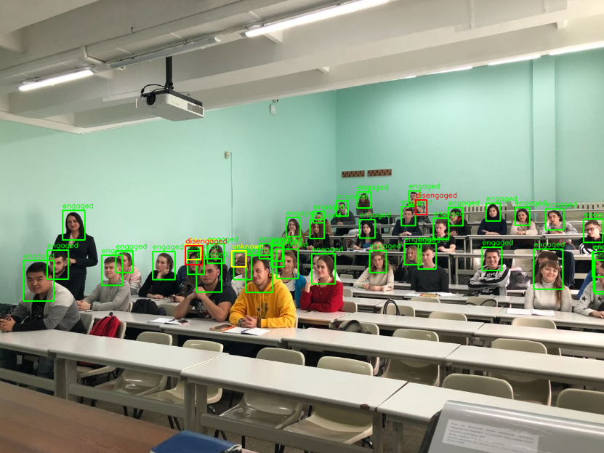
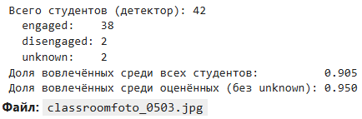
Объединение лучших моделей и тестирование

Slide 23
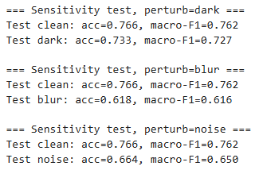
Чувствительность модели к искажениям
dark - затемнение
blur - размытие
noise - добавление шума

Slide 24
Итоги проекта
Создан рабочий прототип, соответствующий техническому заданию.
Ключевые функциональные возможности системы:
Точный подсчет студентов в аудитории
Автоматизированное отсеивание преподавателей и студентов
Оценка уровня вовлеченности каждого студента на основе визуальных признаков
Автоматический расчет общего коэффициента вовлеченности аудитории
Пакетная обработка изображений и экспорт отчетов в CSV
Визуализация результатов с наложением bounding boxes и меток классов
Разработан MVP – стабильная система, готовая к апробации в реальных условиях образовательного процесса.
Получено согласие на пилотное внедрение.

Slide 25
Дальнейшая работа
Апробация и пилотное внедрение:
Достигнута договоренность об апробации в Сочинском институте (филиале) РУДН
Получен доступ к системе видеонаблюдения для тестирования на реальных данных
Развитие функционала:
Разработка веб-интерфейса для удобной работы преподавателей и администрации
Создание модуля аналитики и построения динамических отчетов
Оптимизация модели для работы в реальном времени
Научная деятельность и публикации:
Подготовка публикации по методологии и результатам проекта

